Slide 1

分销库存系统
李显坤
2020-12-22

Slide 2
目录
01
库存相关概念及名词解释
02
供求关系说明
03
相关表结构介绍
04
库存扣除流程
05
库存查询流程
06
分销库存同步TC库存流程
07
Q&A

Slide 3
库存相关概念及名称解释
商品
库存
用户
订单
商品：销售出去的东西
用户：消费者
订单：用户买了什么东西
库存：集团卖的东西集合

Slide 4
库存相关概念及名称解释
SPU ：Standard Product Unit （标准产品单位），属性值、特性相同的商品就可以称为一个SPU
SKU：Stock Keeping Unit（库存量单位），电商引申为一款商品，也可以理解为由Seller+SPU组成
SupplierSku:供货商上架了SPU就会生成一个SupplierSku
DistributorSku:经销商上架了供货商的SKU就会生成一个DistributorSKU
TC库存:集团维护了一套自己的库存系统，分销库存管理需要与之对接

Slide 5
供求关系说明
供货商（supplierId）、分销商（distibutorId）、分销员（t_seller中f_seller_type字段区分）
供货商1 supplier
经销商1 distributor
分销员1 dis
供货商2 supplier
经销商2 distributor
分销员2 saler
操作员 (微信登录)
分销员 (微信企业号)

Slide 6
相关表结构介绍
1
t_seller 卖家信息表
2
t_supplier_sku 供货商商品表
3
t_supplier_distributor 供货商和经销商关系表
4
t_store_supplierskuid 线上商品信息表
5
t_shop_store 仓库地域信息表
6
t_supplier_store_relation 供应商仓库信息表
7
t_distributor 分销商商品信息表

Slide 7
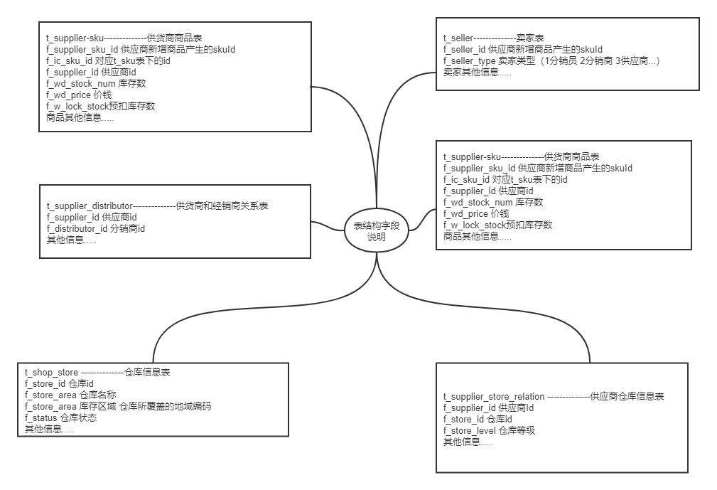
相关表结构介绍

Slide 8
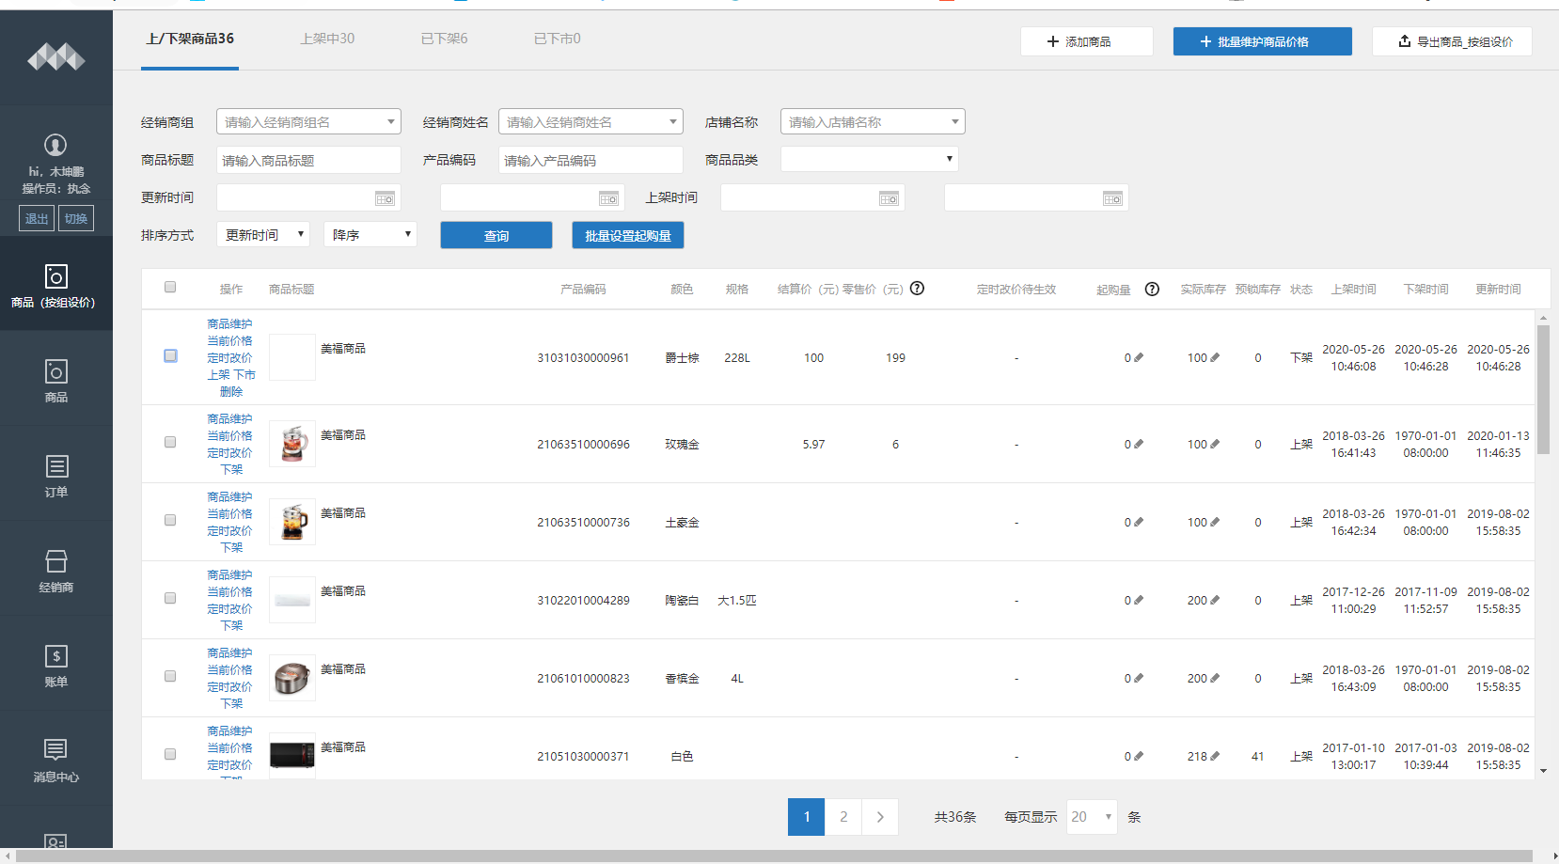
供货商上下架商品展示

Slide 9
库存扣除流程

Slide 10
供应商记录生成

Slide 11
相关表结构介绍

Slide 12
卖家seller
ao_seller服务管理卖家信息
供货商1 supplier
经销商1 distributor
分销员1 saler
供货商2 supplier
经销商2 distributor
分销员2 saler
操作员 (微信登录)
分销员 (微信企业号)

Slide 13
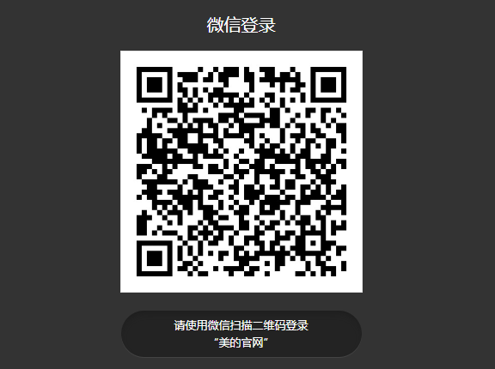
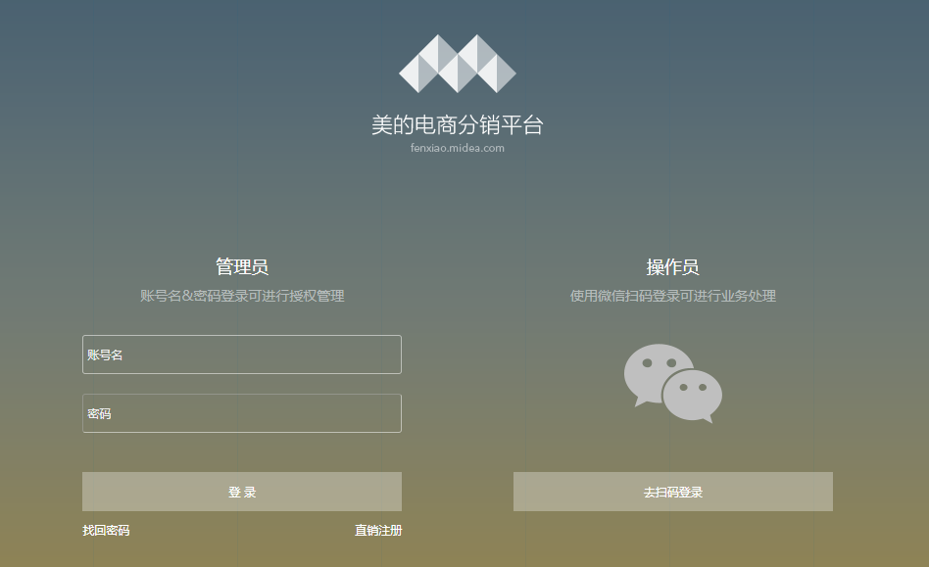
卖家seller
https://fenxiao.midea.com

Slide 14
目录
01
电商核心模块
02
SPU&SKU名词解释
03
卖家seller
04
分销商品关系
05
商品详情页

Slide 15
分销商品关系
IC
供货商
经销商
SPU
供货商SKU supplier_sku (supplier+spu)
经销商SKU distributor_sku (distributor + supplier_sku)

Slide 16
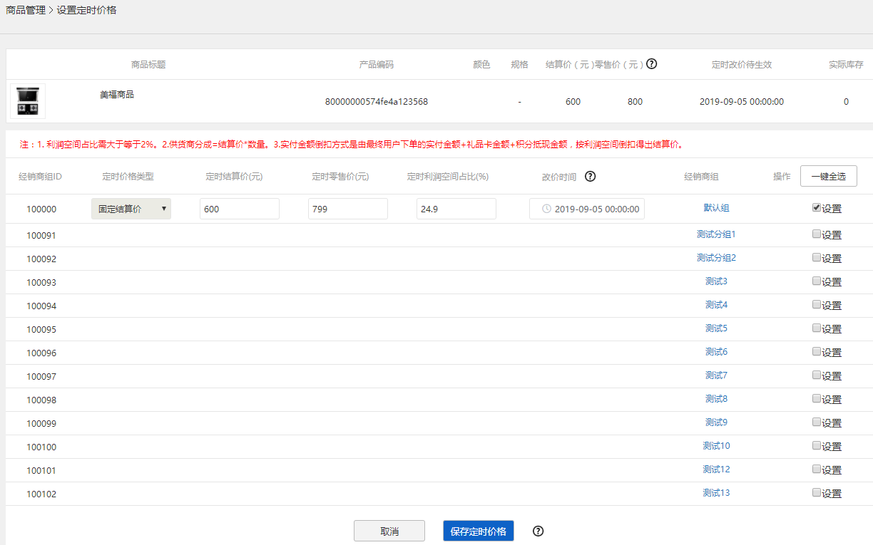
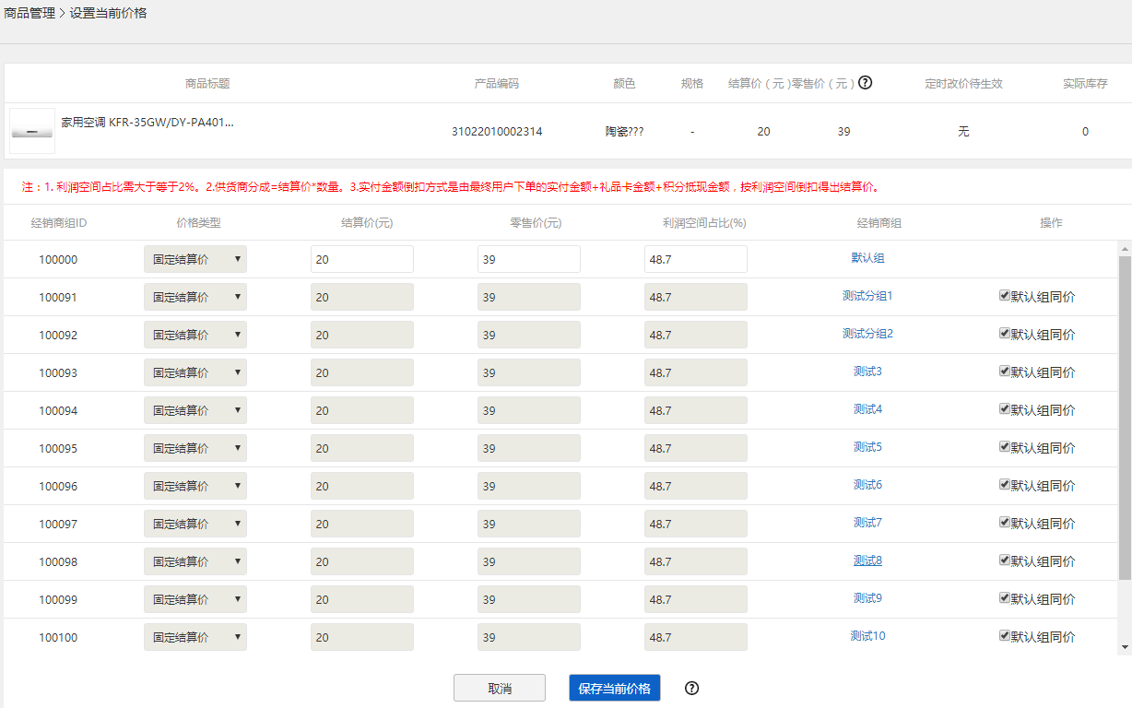
设价

Slide 17
库存
线下供货商库存(ao_supplier)
只有一个仓库：库存直接记在supplier_sku上
可售区域：每个供货商只有一个仓库，一份配送覆盖区域
线上供货商库存(ao_fxarea)
多个仓库
支持配置虚拟仓（全国仓）：供货商+品类列表，在ao_fxarea的配置
对接ECM，自动同步后端的库存

Slide 18
库存
预扣: 购买服务在下单前会预扣
实扣: 用户支付后，daemon_buy会实扣
回退: 下单失败, 订单支付前取消

Slide 19
经销商
服务：ao_distributor, ao_management
选品：选择销售哪些供货商的货
营销：
优惠券
活动：限时优惠、预售、秒杀、团购、拼团、满赠换购、Pro价、内部员工价、微砍价、套装活动
商品池(ao_skupool)
店铺首页装修(ao_fx_shop)
设置分佣比
回复用户评价(ao_comment_management)

Slide 20
批价
ao_distributor：拉取商品信息、聚合经销商大部分活动，然后统一计算价格，所有需要取商品价格的场景都要调ao_distributor获取价格
ao_item_search
ao_itemdetail
ao_skupool
ao_cart
ao_buy
ao_distributor
ao_supplier
ao_item_activty_r
ao_act_gift_r
ao_pic
ao_seller

Slide 21
目录
01
电商核心模块
02
SPU&SKU名词解释
03
卖家seller
04
分销商品关系
05
商品详情页

Slide 22
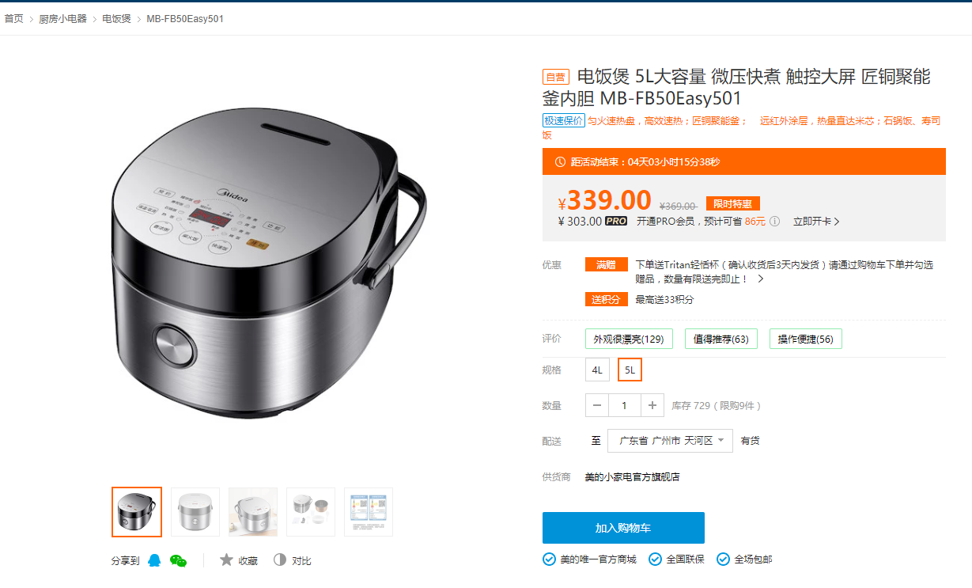
商品详情页(商详)
ao_itemdetail, ao_itemabout

Slide 23
商详优选
需求：同一个产品(SPU)选择一个最优的DistributorSku
规则：上架、有库存(可配送有库存)、自营优先、价格最低

Slide 24
商详URL解析
https://www.midea.cn/10000/1000000000100511222478.html
https://www.midea.cn/detail/index?itemid=1000000000100511222478
fxid, itemid: 1000000000100511222478
10
0000000
0100511
222478
版本号
分销员id
经销商id
distributor_sku_id

Slide 25
用户与商品
购物车
收藏夹
积分
订单

Slide 26

Thanks.

